Slide 1

NHIỆT LIỆT CHÀO MỪNG CÁC EM ĐẾN VỚI TIẾT HỌC HÔM NAY

Slide 2
KHỞI ĐỘNG
Xem video và trả lời câu hỏi

Slide 3



KHỞI ĐỘNG
Trả lời câu hỏi
Em biết những cảnh nào trong video/clip?
Kể tên một số phong cảnh và các hoạt động xuất hiện trong video/clip.
Nêu đặc trưng của từng vùng miền mà em biết.

Slide 4
TIẾT 3,4 - BÀI 2.
PHONG CẢNH QUÊ HƯƠNG

Slide 5

1. Khám phá

Slide 6
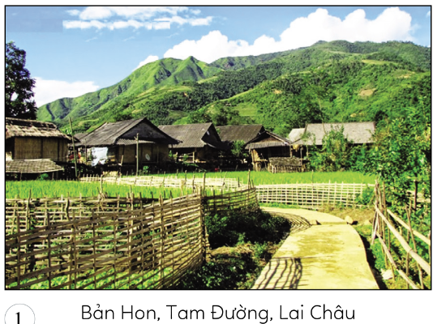
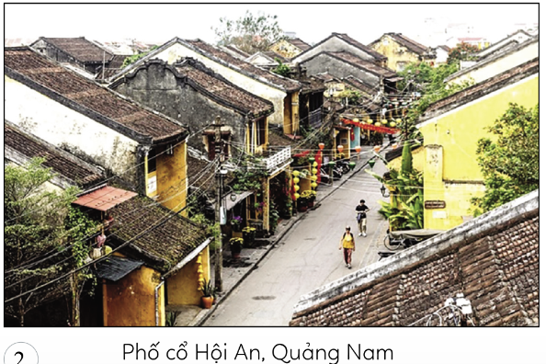
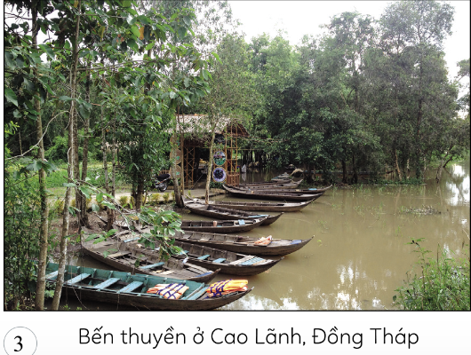

Quan sát tranh, ảnh phong cảnh và trả lời câu hỏi

Slide 7



Hãy cho biết:
Nội dung bức tranh.
Hình ảnh chính trong các bức tranh.
Cách sắp xếp bố cục, màu sắc trong tranh.
Cảm nhận về vẻ đẹp của tranh phong cảnh quê hương qua các vùng miền.

Slide 8
1. Khám phá
Tranh phong cảnh quê hương thể hiện được đặc điểm và vẻ đẹp riêng của mỗi vùng miền thông qua những hình ảnh đơn sơ, mộc mạc như: cây đa, bến nước, cổng làng, góc phố, đồi núi,...
Màu sắc được sử dụng hài hoà tạo nên vẻ đẹp của thiên nhiên như: màu xanh của cỏ cây, hoa lá; màu xanh của bầu trời,...
Nét trong tranh phong cảnh linh hoạt, khoẻ khoắn thể hiện được vẻ đẹp đặc trưng của phong cảnh.

Slide 9
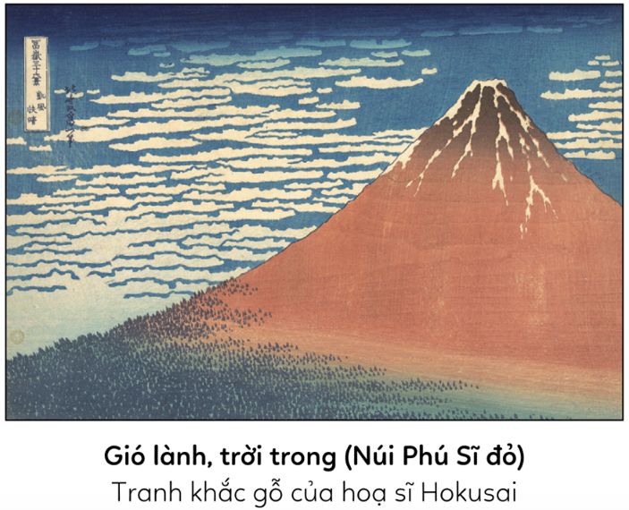
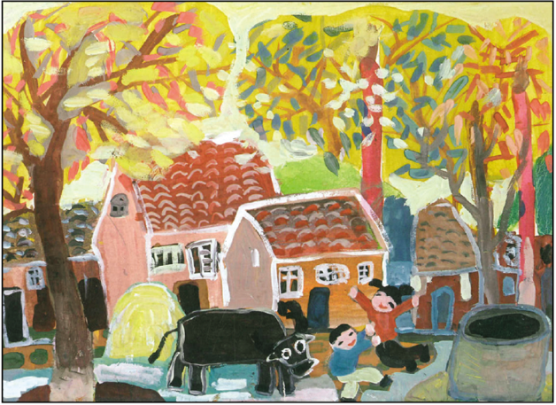
Quan sát các bức tranh vẽ đề tài phong cảnh quê hương và cho biết:
Hình ảnh chính trong bức tranh.
Màu sắc và cách sắp xếp bố cục trong bức tranh.
Nét đẹp độc đáo trong bức tranh.

Slide 10
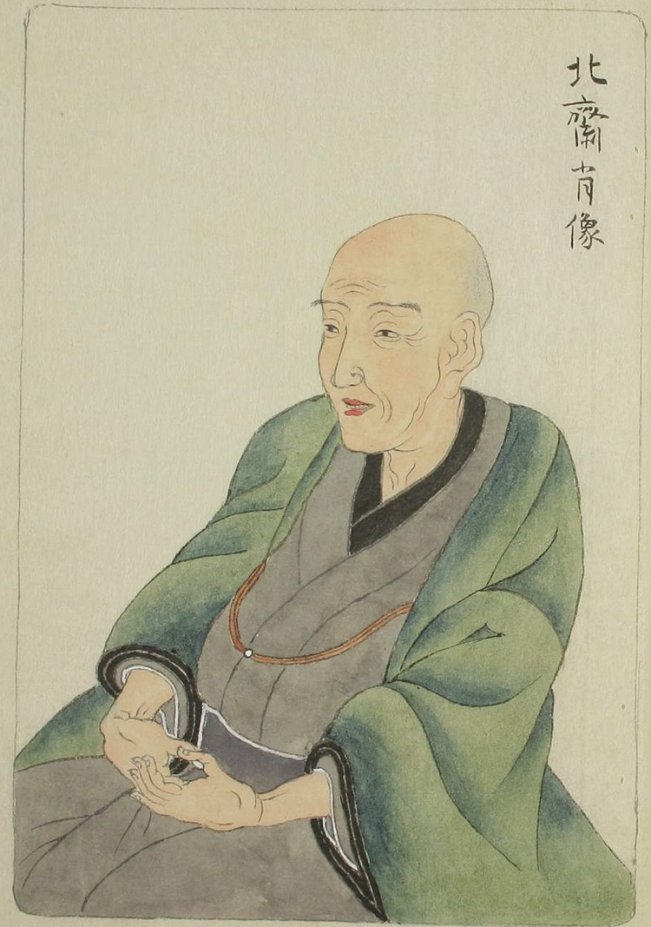
1. Khám phá
Hokusai là hoạ sĩ nổi tiếng người Nhật Bản ở cuối thế kỉ XVIII.
Ông là một trong những hoạ sĩ “khai sáng” nghệ thuật phương Tây nhờ nghệ thuật tranh khắc gỗ đặc trưng của nền nghệ thuật Nhật Bản.

Slide 11
1. Khám phá
Ngoài phong cách tạo hình độc đáo, nghệ thuật tranh khắc gỗ Nhật Bản còn có lối khắc trên tấm gỗ được cắt/xẻ theo chiều ngang của thân cây.
Đây là kĩ thuật dùng ván gỗ khiến các chi tiết được khắc trong tranh Nhật Bản rất tỉnh xảo.
Nét khắc có thể rất nhỏ, thanh nên khả năng diễn tả càng độc đáo.
Bức tranh khắc gỗ Gió lành, trời trong diễn tả ngọn núi Phú Sĩ trong một ngày thời tiết đẹp.

Slide 12
Bức tranh được bố cục táo bạo với một mảng núi lớn lệch bên phải.
Bầu trời với những gợn mây lăn tăn được xử lí bằng kĩ thuật khắc điêu luyện.
Màu sắc trầm ấm và trong trẻo được thể hiện qua các mảng màu in chồng lớp tinh tế.
Chân núi giống vùng cây cỏ xanh, được in rất chi tiết. Ngọn núi in chồng trên nền trời xa làm cho mảng màu nâu của núi có vẻ trong hơn.
Đặc trưng của ngọn núi lửa được khắc hoạ với những vết dung nham chảy trên miệng núi.

Slide 13

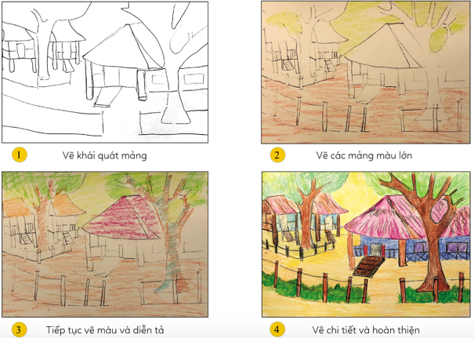
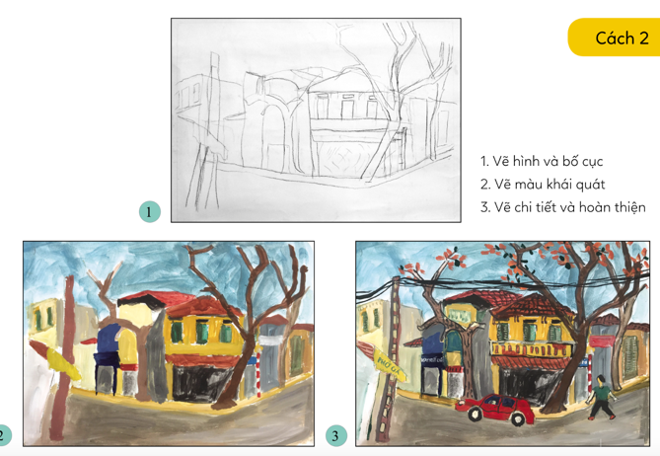
Quan sát các bước tìm ý tưởng sáng tạo.
Trình bày ý tưởng về tranh vẽ phong cảnh quê hương.
Cách 1
Cách 2

Slide 14

2. Tìm ý tưởng và thực hành sáng tạo sản phẩm
Tìm ý tưởng vẽ tranh phong cảnh quê hương.
Xác định nội dung vẽ tranh phong cảnh quê hương.
Chọn hình ảnh em thấy ấn tượng nhất.
Xác định phương pháp thực hành.

Slide 15


2. Tìm ý tưởng và thực hành sáng tạo sản phẩm
Để vẽ tranh phong cảnh cần xác định được:
Đặc điểm điển hình của phong cảnh quê hương để thể hiện cho phù hợp với đặc trưng vùng miền.
Xác định được phương pháp thực hành để lựa chọn cách vẽ cho hợp lí.

Slide 16

Các bước vẽ tranh phong cảnh
Cách 1:
Bước 1: Vẽ khái quát mỏng.
Bước 2. Vẽ các mảng màu lớn.
Bước 3: Tiếp tục về màu và diễn tả.
Bước 4: Vẽ chi tiết và hoàn thiện.
Cách 2:
Bước 1: Vẽ hình và bố cục.
Bước 2. Vẽ màu khái quát.
Bước 3: Vẽ chi tiết và hoàn thiện.

Slide 17



LUYỆN TẬP
Vẽ một bức tranh phong cảnh quê hương

Slide 18



Yêu cầu:
Sử dụng linh hoạt các chất liệu màu
Thể hiện được vẻ đẹp đặc trưng của phong cảnh quê hương.
Gợi ý:
Nội dung, hình ảnh chính của tranh.
Bố cục, đường nét.
Màu sắc được thể hiện trong tranh.
Em thích tranh nào nhất? Vì sao?
Em hãy kể một câu chuyện liên quan đến nội dung phong cảnh mà em biết.

Slide 19



VẬN DỤNG
Qua bài học, em có thể ứng dụng kiến thức vẽ tranh phong cảnh để sáng tạo thêm những sản phẩm nào?
Sản phẩm tranh phong cảnh quê hương có thể được sử dụng như thế nào trong cuộc sống?

Slide 20

Lưu ý
Tranh phong cảnh không chỉ ca ngợi cảnh đẹp thiên nhiên mà còn thể hiện tình cảm và ấn tượng của người vẽ với quê hương, đất nước.
Cần có ý thức trân trọng và bảo vệ cảnh đẹp quê hương.
Giữ gìn đồ dùng sạch sẽ, hạn chế rác thải cũng là góp phần giữ gìn cảnh đẹp quê hương, đất nước.

Slide 21



HƯỚNG DẪN VỀ NHÀ
Ôn lại kiến thức đã học.
Hoàn thành các bài tập được giao.
Tìm hiểu trước Bài 3: Vẽ mẫu có dạng khối trụ.

